Slide 1
CDAM 59 Albert AG 12 NOV 2016
Rapport moral

Slide 2
Les chiffres (2016/2017)
26 clubs – 2 clubs supplémentaires cette année : Albatros Club d’Herlies et Section 14/18 de Bailleul
765 licenciés (N-1 -72 dont 23 dirigeants et 54 loisirs)
27 féminines -17 dirigeantes et 10 pratiquantes loisirs (n-1 45 dont 29 cadres)
2012 => 2017 Le Nord a perdu 102 adhérents

Slide 3
SUBVENTIONS
CNDS (JS) :
Développement de l’activité et compétition 2500€
14/18 2000€
Dépt du Nord :
Accompagnement des jeunes 500€
Acquisition de matériel 1000€
FFAM via LAM HDF 920€

Slide 4
Utilisation des fonds
Licences féminines (50%)
Challenge jeunes
Participation concours
Subventions clubs
Action spécifiques 14/18
- Equipement
- Action Annoeullin

Slide 5
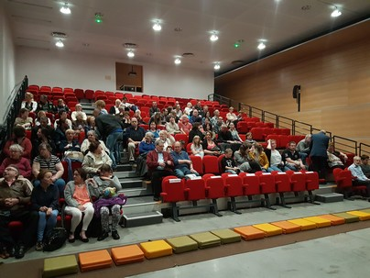
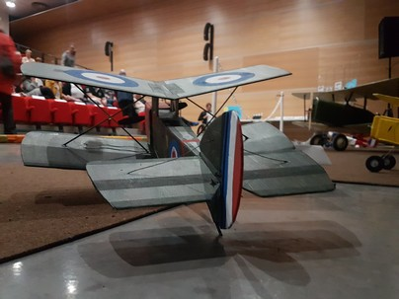
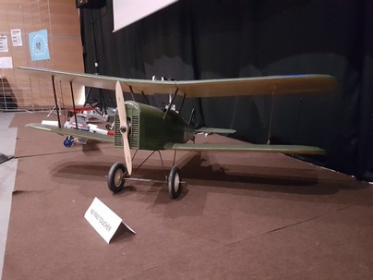
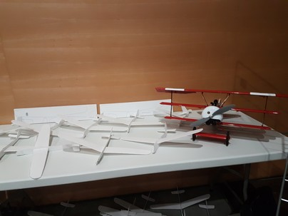
ANNOEULLIN 2017

Slide 6
Projets à venir
Continuité dans les pratiques de subventionnement des actions 14/18
Ouverture vers l’extérieur; l’exemple de l’école d’Annoeullin est une réussite
Prévision : Participation en tant que CDAM dans la manifestation prévue en 2018 par le CDAM 62 : Co-organisation et/ou participation financière à définir

Slide 7
Nous sommes prêt à nous investir dans les
projets des clubs, financement, aide à la
constitution de dossiers de subventions,
appui auprès des instances politiques.
Nous avons besoin pour cela de rester
identifiables et visibles pour les politiques et
d’avoir les moyens financiers adéquats.

Slide 8
Le CDAM dans la Ligue
Le CDAM 59 reste une entité active dans la
LAM HdF, comme le CDAM 62.
Nous sommes toujours visibles par les
instances politiques locales, et libre de nos
choix.
Nous bénéficions de nos propre sources de
financement et les affectons selon les
demandes et les besoins.

